Slide 1
Adnoddau ar gyfer y brechlyn MenACWY i blant oed ysgol a’r pigiad atgyfnerthu 3 mewn 1 i bobl ifanc yn eu harddegau
Rhaglen Frechu yn erbyn Clefydau Ataliadwy
Iechyd Cyhoeddus Cymru
Rhagfyr 2025
Notes:
Gellir atgynhyrchu deunydd sydd wedi'i gynnwys yn y ddogfen hon heb ganiatâd ymlaen llaw ar yr amod ei fod yn cael ei wneud yn gywir ac nad yw'n cael ei ddefnyddio mewn cyd-destun camarweiniol.
Dylid cydnabod Ymddiriedolaeth GIG Iechyd Cyhoeddus Cymru.
© 2025 Ymddiriedolaeth GIG Iechyd Cyhoeddus Cymru.

Slide 2


Taflenni
Mae taflenni ar wahân ar gael ar gyfer y brechlyn MenACWY a’r pigiad atgyfnerthu 3 mewn 1 i bobl ifanc yn eu harddegau.
Mae fersiynau digidol dwyieithog ar gael i'w lawrlwytho ar dudalen taflenni brechlynnau Iechyd Cyhoeddus Cymru ar y wefan:
  Tudalen wefan Saesneg (mae’r Saesneg yn gyntaf ar y daflen)
  Tudalen wefan Gymraeg (mae'r Gymraeg yn gyntaf ar y daflen)
Mae taflenni hefyd ar gael i'w harchebu am ddim ar y wefan Adnoddau Gwybodaeth Iechyd

Slide 3
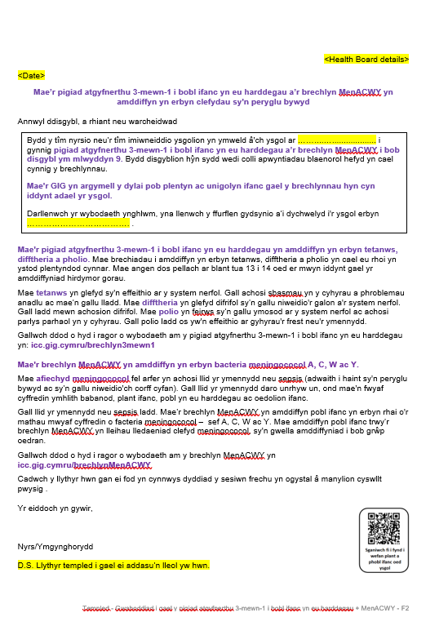
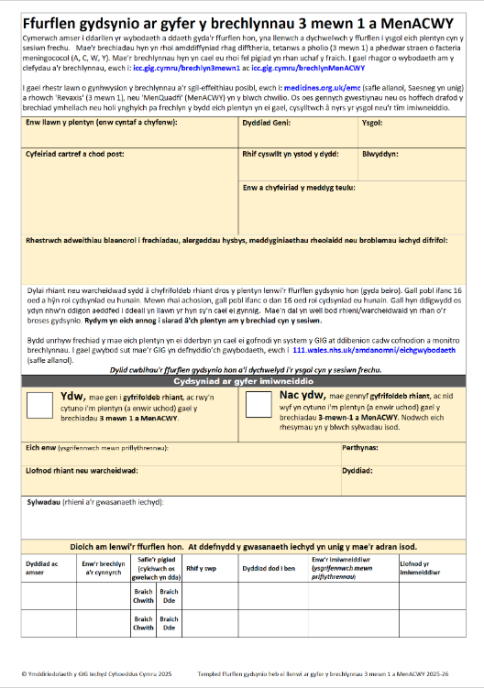
Templed ffurflen gydsynio a llythyr eglurhaol
Mae templedi ar gyfer y llythyr eglurhaol a'r ffurflen gydsynio ill dau yn cynnwys gwybodaeth am hunan-gydsynio, a cheir cyfeiriad at gymhwysedd Gillick.
Mae fersiynau dwyieithog o'r templedi hyn ar gael yma ac yma.

Slide 4
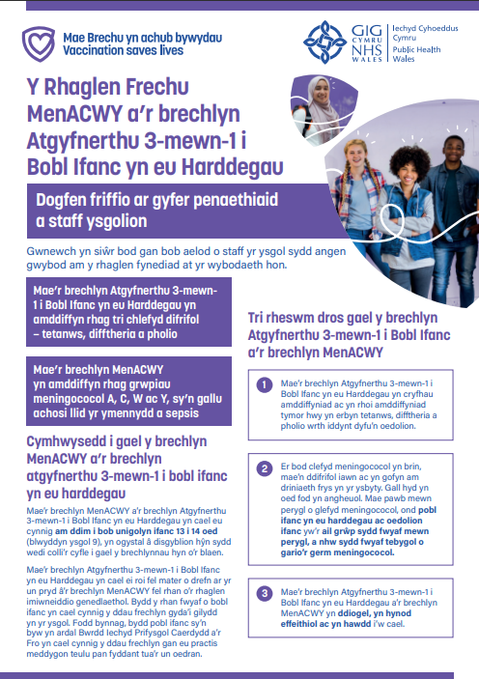
Dogfen friffio ar gyfer ysgolion
Mae'r adnodd dwyieithog hwn ar gael yma:
  Tudalen Saesneg (mae'r Saesneg yn gyntaf ar y daflen)
  Tudalen Gymraeg (mae'r Gymraeg yn gyntaf ar y daflen)
Mae'n ddogfen ddigidol ddwyieithog – gellir creu dolen iddi neu ei hargraffu mewn byrddau iechyd
Mae’n rhoi gwybodaeth i staff ysgolion am y brechlyn MenACWY a’r pigiad atgyfnerthu 3 mewn 1 i bobl ifanc yn eu harddegau, y rhaglen frechu, pam rydyn ni'n brechu mewn ysgolion, y broses, sut y gall ysgolion helpu, a chydsyniad (yn cynnwys cymhwysedd Gillick)
Mae adborth gan nyrsys ysgol yn awgrymu nad yw llawer yn ymwybodol o'r gyfres o ddogfennau briffio. Mae dogfennau briffio ar gael ar gyfer pob rhaglen mewn ysgolion ac maent ar gael yn Plant a phobl ifanc oed ysgol - Iechyd Cyhoeddus Cymru
Hyrwyddwch y dogfennau briffio fel offeryn defnyddiol i ysgolion

Slide 5

Poster
Mae'r adnodd dwyieithog hwn yn tynnu sylw at wybodaeth allweddol am y brechlyn MenACWY
Mae stoc ar gael i'w harchebu am ddim ar y wefan Adnoddau Gwybodaeth Iechyd yma

Slide 6


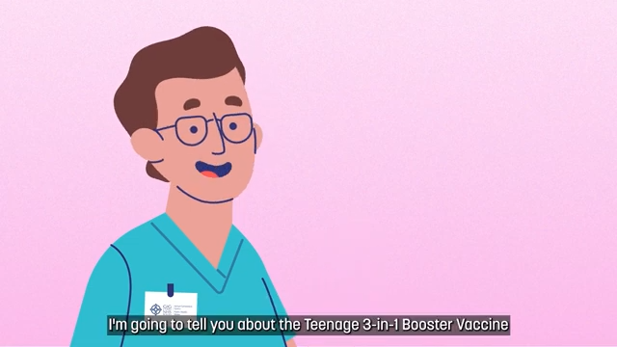
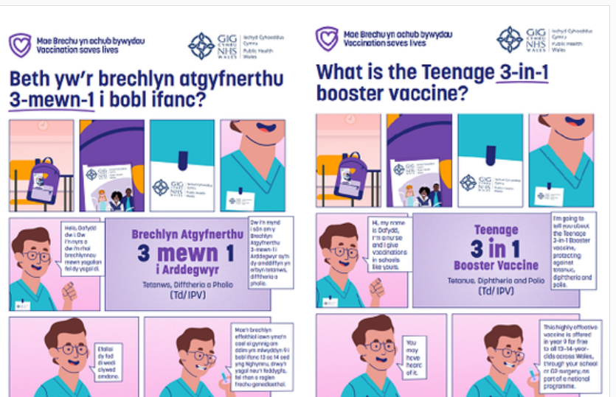
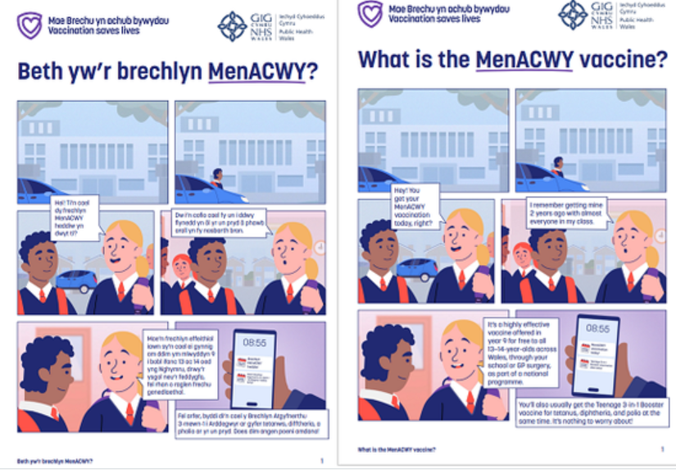
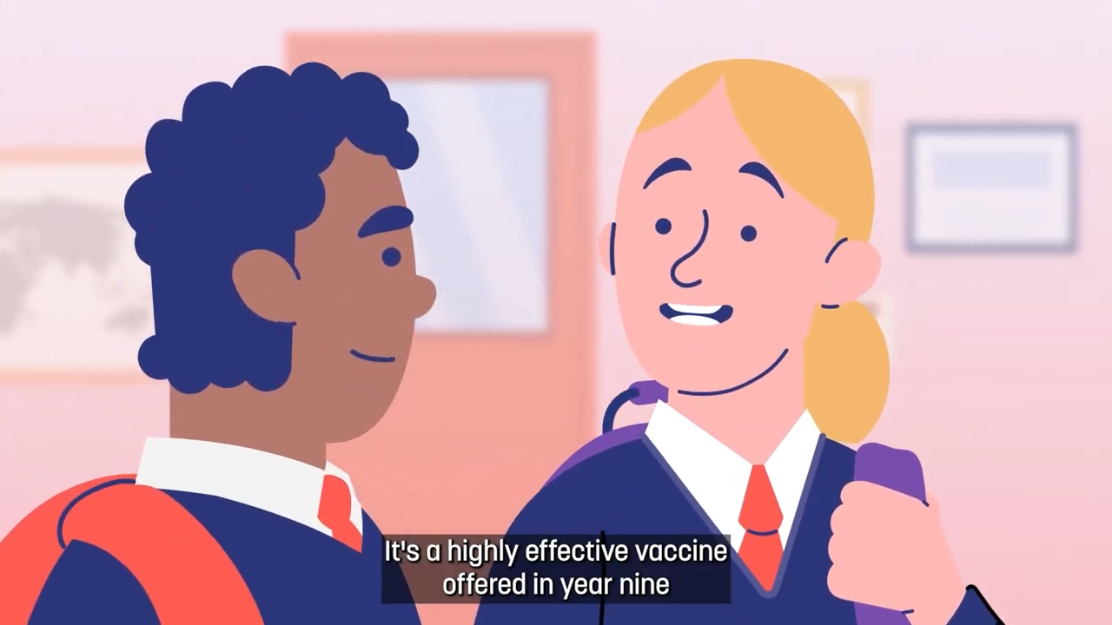
Animeiddiadau ac adroddiad ar y brechlyn MenACWY a’r pigiad atgyfnerthu 3 mewn 1 i bobl ifanc yn eu harddegau
Mae animeiddiadau a gynhyrchwyd ar y cyd am y brechlyn bellach ar gael ar gyfer pob rhaglen frechu i blant oed ysgol:
Drwy amrywiaeth o waith mewnwelediad, mae pobl ifanc yn parhau i nodi bod yn well ganddynt animeiddiadau a rhywfaint o ffilmiau o bobl go iawn fel eu fformat gwybodaeth. Cawsom eu help i deilwra'r animeiddiadau â’r wybodaeth am y brechlyn MenACWY a’r pigiad atgyfnerthu 3 mewn 1 i bobl ifanc yn eu harddegau i anghenion eu grŵp oedran. Yna cafodd hyn ei brofi ymhellach gyda phobl ifanc eraill.
Canfyddiadau allweddol [o brofion ar gynulleidfaoedd]:
Roedd yn llawer gwell gan bobl ifanc drosleisiau clir, bywiog ac animeiddiadau a oedd yn amrywiol yn weledol.
Canfuwyd bod modd creu cyswllt gwell â nhw drwy ddefnyddio termau fel “pigiad atgyfnerthu” a “phobl ifanc yn eu harddegau” wrth enwi’r brechlyn 3 mewn 1 a bod y termau hyn yn fwy apelgar.
Argymhellodd y grŵp ffocws a’r rhai a gymerodd ran yn yr arolwg y dylid cyflwyno gwybodaeth ar gyfer pob brechlyn ar wahân er mwyn lleihau’r dryswch neu orlwytho gwybodaeth.
Statws Cyfredol
Mae'r animeiddiadau byr 3 munud, ynghyd â'r stribedi comig cysylltiedig, bellach wedi'u cwblhau ac ar gael ar y Siop We (Cynhyrchion PHW - Iechyd Cyhoeddus Cymru). Bydd yr adroddiad mewnwelediadau llawn ar gael gan y tîm ymgysylltu: PHW.VaccinesEngagement@wales.nhs.uk
Notes:
Animeiddiadau MenACWY a’r brechlyn 3 mewn 1
Rydym wedi bod yn gweithio mewn partneriaeth â Social Change UK i gefnogi datblygiad adnoddau addysgol newydd sy'n canolbwyntio ar y brechlyn MenACWY a’r Pigiad Atgyfnerthu 3 mewn 1 i Bobl Ifanc yn eu Harddegau.
Y nod oedd deall yn well yr wybodaeth, yr agweddau a phrofiadau presennol pobl ifanc 13 i 14 oed, ac archwilio eu dewisiadau ynghylch sut mae gwybodaeth am frechu yn cael ei chyflwyno. Helpodd y gwaith hwn i lywio dyluniad a dosbarthiad dau animeiddiad a deunydd comic newydd a gynhyrchwyd ar y cyd, gan adeiladu ar y gyfres o adnoddau presennol.
Fel rhan o'r cyfnod mewnwelediad, cynhaliwyd dau grŵp ffocws gyda chyfanswm o 17 o ddisgyblion Blwyddyn 9 a 10 o ysgolion yn ardaloedd Bwrdd Iechyd Prifysgol Bae Abertawe a Chwm Taf Morgannwg.
Casglwyd gwybodaeth gennym am strwythur animeiddiadau, gan ystyried agweddau fel cyflymder, iaith a pharaieithyddiaeth er mwyn cynnal sylw go iawn.
Dangosodd cyfnod prawf yr animeiddiadau MenACWY/3 mewn 1, yn bwysig iawn, eu bod yn hawdd eu deall, eu bod yn annog bwriad i frechu a awgrymai bod yr wybodaeth graidd wedi'i chyflwyno'n effeithiol.
Roedd y rhesymau a roddodd y myfyrwyr, a oedd yn cynnwys eglurder, diogelwch a pherthnasedd, yn atgyfnerthu gwerth defnyddio animeiddiadau i gefnogi cyfathrebu ynghylch brechlynnau – sy'n ganfyddiad allweddol i ni wrth i ni ystyried cyfleu gwybodaeth am frechlynnau yn y dyfodol.
Gan gyfeirio'n benodol at iaith, gwelsom fod termau fel 'pigiad atgyfnerthu' a 'phobl ifanc yn eu harddegau' yn swnio’n dda i’r gynulleidfa ac yn ei helpu i ddeall y cynnwys yn well. Gwnaethon ganfod fod 'Pigiad Atgyfnerthu' yn swnio'n gadarnhaol ac yn ddiogel, a bod 'pobl ifanc yn eu harddegau' hefyd yn gwneud i'r brechlyn deimlo'n fwy perthnasol i'w grŵp oedran. Yn seiliedig ar hyn, ac yn unol â'r iaith a oedd fwyaf hygyrch i bobl ifanc, rydym nawr yn defnyddio'r term “Pigiad Atgyfnerthu 3 mewn 1 i Bobl Ifanc yn eu Harddegau” yn rhaglen frechu oedran ysgol Iechyd Cyhoeddus Cymru.
FELLY o ran Ble rydyn ni nawr?: Mae'r animeiddiadau, ynghyd â'r stribedi comig, bellach wedi'u cwblhau ac ar gael ar y Siop We. Mae'r adroddiad mewnwelediadau cysylltiedig sy'n cynnwys argymhellion yn cael ei gwblhau ar hyn o bryd a bydd ar gael yn fuan ar dudalen we mewnwelediadau Ymgysylltu â'r Cyhoedd

Slide 7
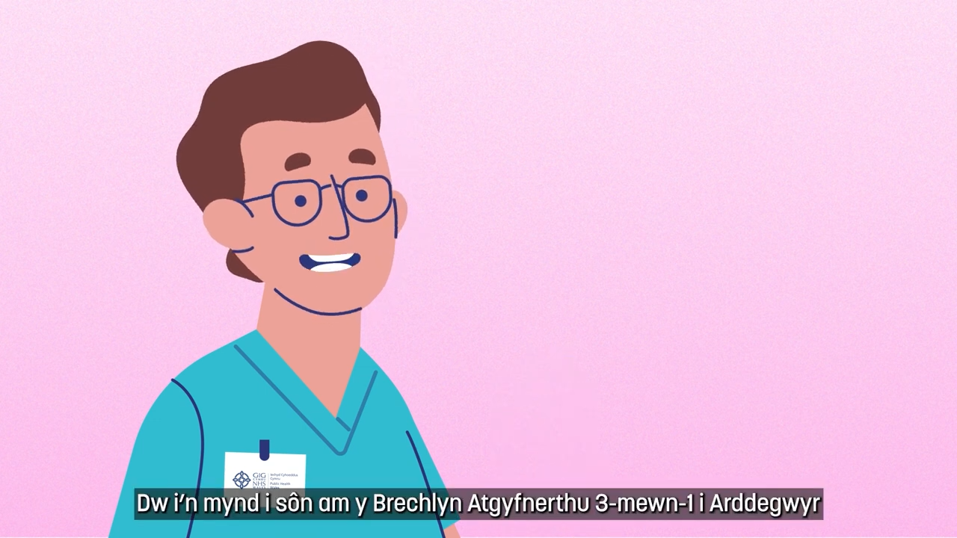
Fideo wedi’i animeiddio ar gyfer y pigiad atgyfnerthu 3 mewn 1 i bobl ifanc yn eu harddegau
What is the teenage 3-in-1 Booster vaccine?
Beth yw'r Pigiad Atgyfnerthu 3 mewn 1 i Bobl Ifanc yn eu Harddegau?

Slide 8
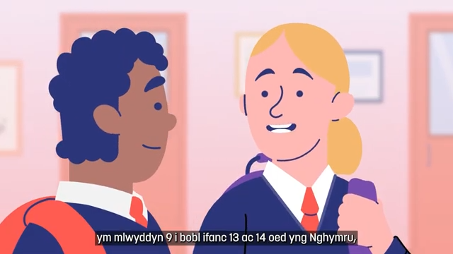
Fideo wedi’i animeiddio ar gyfer y brechlyn MenACWY
What is the MenACWY vaccine? - YouTube
Beth yw’r brechlyn MenACWY?

Slide 9
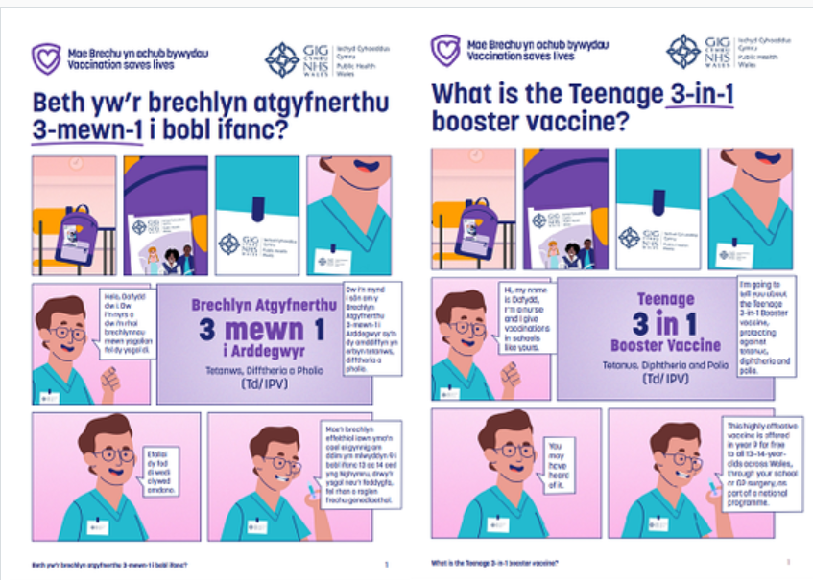
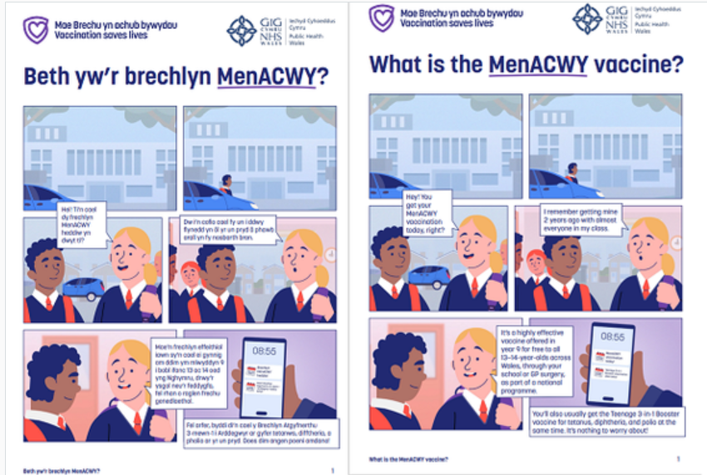
Comic ar gyfer y pigiad atgyfnerthu 3 mewn 1 i bobl ifanc yn eu harddegau
Comic ar gyfer y brechlyn MenACWY
Comic dwyieithog 'Beth yw'r pigiad atgyfnerthu 3 mewn 1 i Bobl Ifanc?' ar gael yma
Comic dwyieithog 'Beth yw'r brechlyn MenACWY?' ar gael yma

Slide 10


Adnoddau hyfforddi
Set sleidiau - rhaglen imiwneiddio MenACWY ar gyfer pobl ifanc Set sleidiau hyfforddiant ar gyfer gweithwyr gofal iechyd proffesiynol sy'n ymwneud â rhoi cyngor ar y rhaglen frechu MenACWY ar gyfer pobl ifanc, neu’n cyflwyno’r rhaglen iddynt.
Set sleidiau – ‘Brechiadau i bobl ifanc yn eu harddegau: Helpu i'ch diogelu rhag clefydau'
Templed set sleidiau i gynorthwyo wrth gyflwyno sesiynau lleol sy’n rhoi gwybodaeth am frechlynnau i bobl ifanc. Mae gwybodaeth wedi'i chynnwys am MenACWY, y pigiad atgyfnerthu 3 mewn 1 i bobl ifanc yn eu harddegau, brechiadau HPV a ffliw a brechiadau dal i fyny MMR.

Slide 11
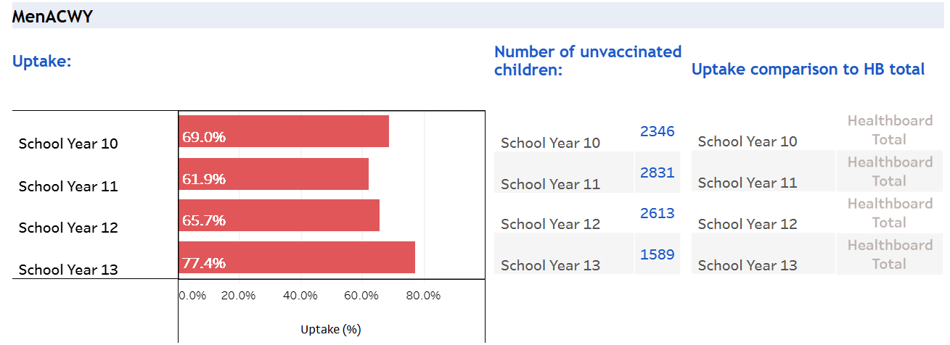
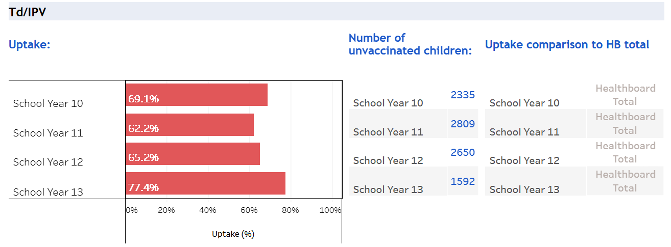
Iechyd Cyhoeddus Cymru – Data am Frechlynnau Oed Ysgol
Mae dangosfwrdd ar gyfer data brechu gan gynnwys y nifer sy’n cael y brechlyn MenACWY, y pigiad atgyfnerthu 3 mewn 1 i bobl ifanc yn eu harddegau, HPV ac MMR ar gael fel data ar lefel ysgolion a byrddau iechyd.
Enw'r dangosfwrdd yw 'Teenage Immunisation School Level Uptake' ac mae dolen ar wahân ar gyfer pob bwrdd iechyd ac yna rhestr ostwng ar gyfer pob ysgol (mae angen mynediad i rwydwaith GIG Cymru) https://nhswales365.sharepoint.com/sites/PHW_VPDPComms/SitePages/Childhood-Immunisation-(COVER).aspx (Saesneg yn unig)

Slide 12
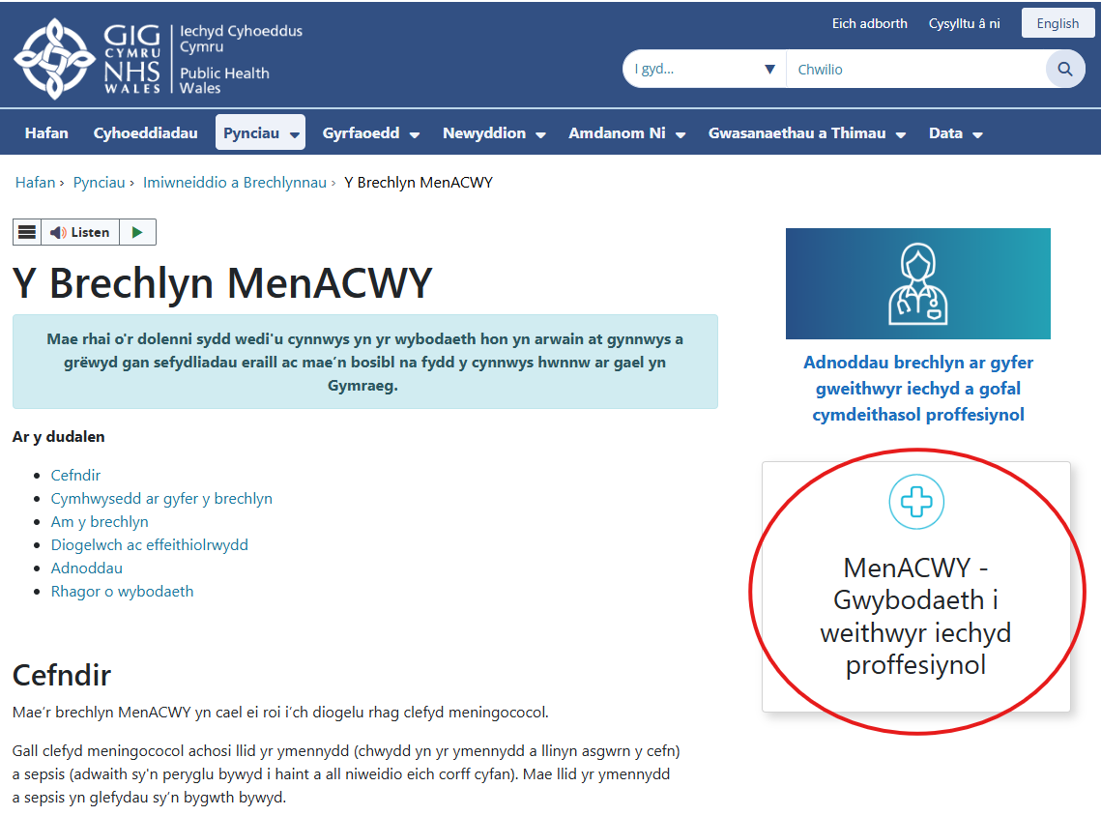
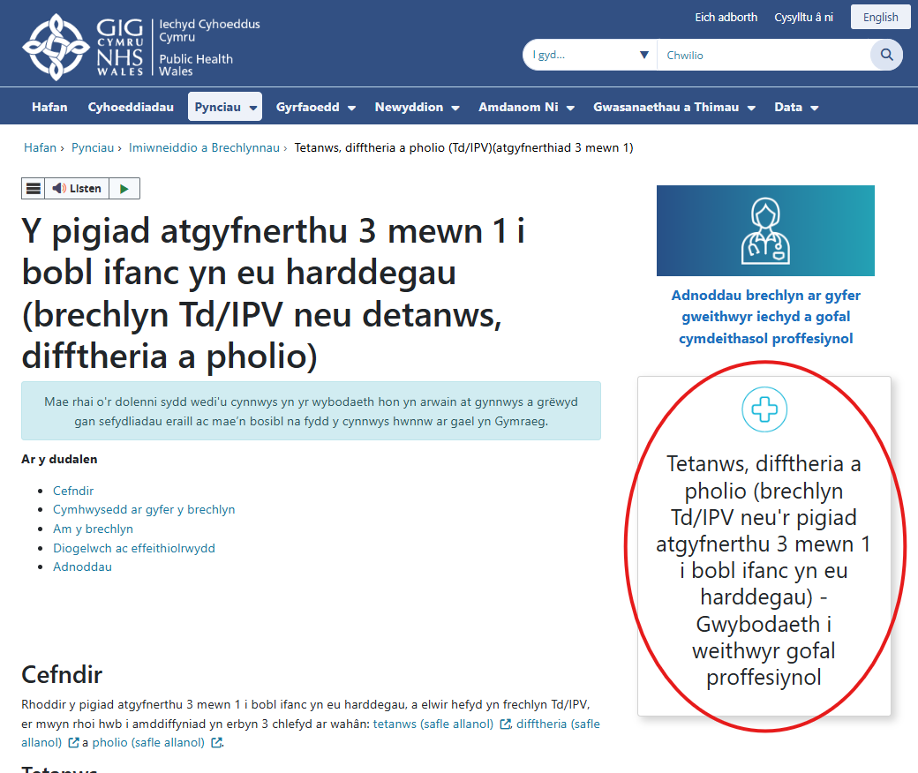
Tudalennau gwe Iechyd Cyhoeddus Cymru - brechlynnau
Mae gan Iechyd Cyhoeddus Cymru dudalennau penodol ar wahân ar gyfer MenACWY a’r pigiad atgyfnerthu 3 mewn 1 i bobl ifanc yn eu harddegau i’r cyhoedd ac i weithwyr gofal iechyd proffesiynol sy'n darparu'r rhaglenni brechu.
Gellir mynd i’r dudalen gyhoeddus drwy ymweld â’ch porwr gwe/teipio’r cyfeiriad yn eich porwr gwe
  MenACWY
  phw.nhs.wales/MenACWYvaccine
  icc.gig.cymru/brechlynMenACWY
  Pigiad atgyfnerthu 3 mewn 1 i bobl ifanc yn eu harddegau:
  phw.nhs.wales/3in1vaccine
  icc.gig.cymru/brechlyn3mewn1
Gellir cael mynediad at dudalennau’r gweithwyr gofal iechyd proffesiynol o'r tudalennau cyhoeddus hefyd (gweler y ddelwedd â chylch o’i chwmpas ar y dde)
Mae adnoddau ychwanegol ar gyfer gweithwyr gofal iechyd proffesiynol ar frechu ac imiwneiddio yng Nghymru ar gael yn:
  https://icc.gig.cymru/pynciau/imiwneiddio-a-brechlynnau/adnoddau-brechlyn-ar-gyfer-gweithwyr-iechyd-a-gofal-cymdeithasol-proffesiynol/
  Rhaglen Frechu yn erbyn Clefydau Ataliadwy (VPDP) - Hafan (sharepoint.com) (angen mynediad i rwydwaith GIG Cymru)

Slide 13

Galwad i weithredu – Rhaglenni brechiadau dal i fyny
Casglu mewnwelediadau
Hoffai VPDP gasglu rhai mewnwelediadau gan rieni a phobl ifanc ynghylch apwyntiadau brechiadau dal i fyny wedi'u cynllunio, er mwyn deall y canlynol yn well:
Galluogwyr a rhwystrau i fynd i apwyntiadau brechu
Deall pam mae unigolion yn ymateb i gynigion dal i fyny pan fyddant wedi methu neu wedi gohirio apwyntiadau rheolaidd
Nodi rhwystrau a galluogwyr i fynd i apwyntiadau dal i fyny rheolaidd ar gyfer oed ysgol.
Mae VPDP yn gwneud gwaith parhaus i gasglu mewnwelediadau rhieni a phobl ifanc ynghylch
brechiadau dal i fyny er mwyn deall y ffactorau sy’n dylanwadu ar y nifer sy’n cael eu brechu.
Mae'r arolygon wedi'u bwriadu ar gyfer rhieni a phobl ifanc yn eu harddegau sy'n mynd i apwyntiadau brechiadau dal i fyny. Gellir cael mynediad at yr arolygon dienw drwy godau QR

Slide 14
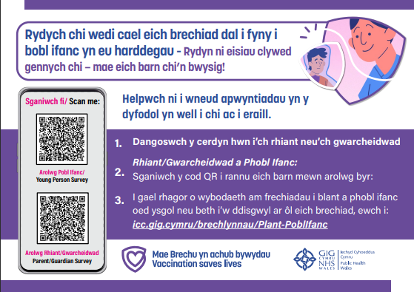
Brechiadau Dal i Fyny Adnoddau
Mae VPDP wedi cyd-ddylunio a lansio:
Poster
Cardiau post i hwyluso rhannu codau QR yr arolwg
Ar gael i'w harchebu a'u hargraffu'n lleol o siop we Iechyd Cyhoeddus Cymru: Cynhyrchion Iechyd Cyhoeddus Cymru - Iechyd Cyhoeddus Cymru
Brechiadau Dal i Fyny: Adnoddau
Awgrymiadau ar gyfer defnyddio'r adnoddau
Rhowch bosteri yn y mannau aros cyn brechu (gellir cwblhau'r arolwg cyn rhoi'r brechlyn)
Argraffwch gardiau post i'w rhoi i rieni/pobl ifanc
Arddangoswch boster ym mhob man aros ar ôl imiwneiddio.
Gall timau imiwneiddio hwyluso'r defnydd o offer digidol / llechi i alluogi'r rhai heb fynediad TG i lenwi'r ffurflen yn eu hapwyntiad.
Efallai y bydd timau imiwneiddio eisiau cefnogi teuluoedd i gwblhau'r arolwg yn yr apwyntiad drwy gwblhau'r arolwg gyda nhw.

Slide 15
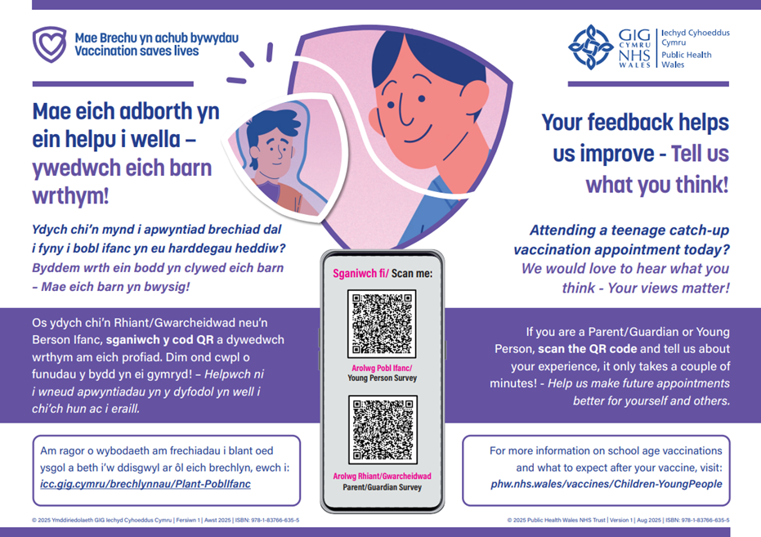
Proflenni Adnoddau
Poster
Cerdyn post

Slide 16
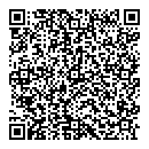
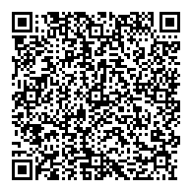
Codau QR a Dolenni
Clicwch arna i i fynd i’r arolwg Pobl Ifanc:
https://ex.civicamysay.co.uk/EjHdC0xRaHP (Seasneg yn unig)
Cliciwch arna i i fynd i'r arolwg Pobl Ifanc:
https://ex.civicamysay.co.uk/EjHdC0xRaHP
Scan me to go to the Young Person survey
Sganiwch fi i fynd i'r arolwg Pobl Ifanc
Clicwch arna i i fynd i’r arolwg Rhiant/ Gwarcheidwad:
https://ex.civicamysay.co.uk/BCsDz2h0XY (Seasneg yn unig)
Cliciwch arna i i fynd i'r arolwg Rhiant/Gwarcheidwad:
https://ex.civicamysay.co.uk/BCsDz2h0XY
Sganiwch fi i fynd i'r arolwg Rhiant/Gwarcheidwad
Scan me to go to the Parent/ Guardian survey

Slide 17
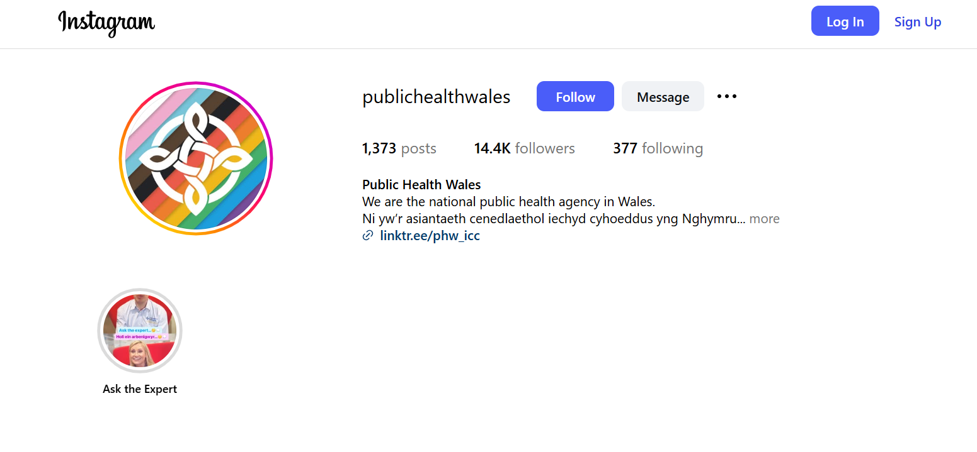
Ymgyrch gyfathrebu
Gallwch ddilyn Iechyd Cyhoeddus Cymru ar y cyfryngau cymdeithasol yma:
Facebook: Cym | Eng
Instagram: @iechydcyhoedduscymru
LinkedIn: https://www.linkedin.com/company/public-health-wales
TikTok: @iechydcyhoedduscymru

Slide 18
Dogfennaeth gefnogol
Brechiadau mewn Ysgolion - Canllaw i Ysgolion: Cynorthwyo’r gwaith o weinyddu a rheoli rhaglenni brechu plant a ddarperir mewn ysgolion (Llywodraeth Cymru, 2025)
Diogelu Iechyd mewn Plant a Phobl Ifanc (Gan gynnwys Addysg) (Iechyd Cyhoeddus Cymru, 2025)

